Slide 1
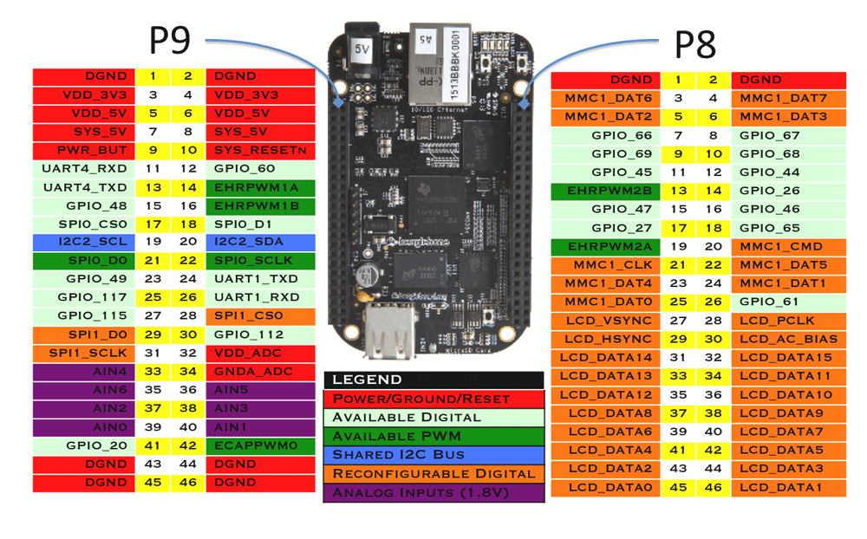
Linux Kernel Modules

Slide 2
1. Setup Environment
2. Hello World Kernel Module
3. Standard Format Character Device Driver
4. Ioctl Device Driver
Agenda

Slide 3
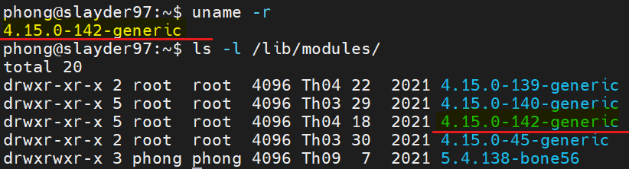
1. Setup Environment
1.1 Linux kernel header
Là thành phần được sử dụng để biên dịch cho module của kernel.
Kernel header được cài đặt phải trùng với kernel version mà bạn muốn sử dụng (uname –r).
Cú pháp:
sudo apt install –y linux-headers-`uname -r`
Đường dẫn:
/lib/modules/

Slide 4
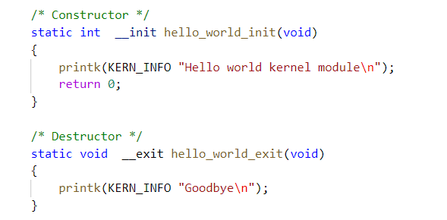
2. Hello World Kernel Module
2.1 Init/Exit function
__init là chức năng đầu tiên được thực thi khi module được load vào kernel.
__exit là chức năng được thực thi sau cùng khi module được unload khỏi kernel.

Slide 5
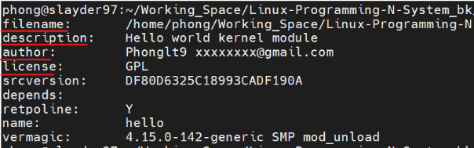
2. Hello World Kernel Module
2.2 Module information
Sử dung modinfo để xem thông tin module.
License: Giấy phép GPL.
Author: Nhà phát triển module.
Module despciption: Mô tả sơ bộ về module.
Module version: Phiên bản module.

Slide 6
3. Standard Format Character Device Driver
3. Steps
1. Allocate device number (major/minor)
2. Create Device File
3. Register File operations

Slide 7
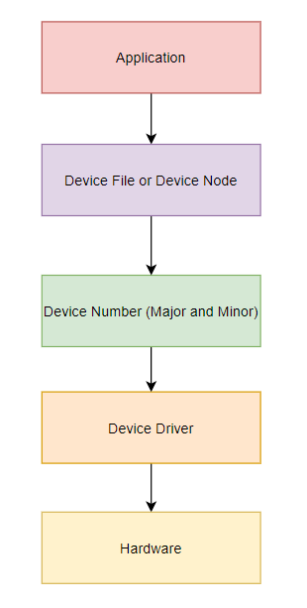
3. Standard Format Character Device Driver
3.1 Allocate device number
Application giao tiếp với phần cứng như thế nào?
Device number
Major number: Là số xác định liên kết giữa driver và device. Một major number có thể được chia sẻ giữa nhiều device driver.
Minor number: Là số dùng để phân biệt các thiết bị vật lý riêng lẻ.
Để cấp phát device number ta có thể sử dụng một trong hai cách:
Static allocating
Dynamic allocating
Notes:
Cấp phát tĩnh
Cấp phát động
===> So sánh.

Slide 8
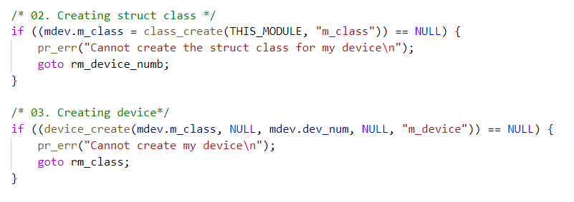
3. Standard Format Character Device Driver
3.2 Create Device File
Tạo class device
Tạo device file

Slide 9
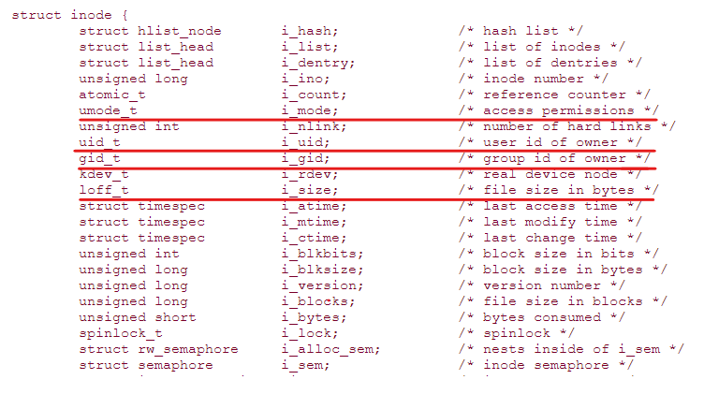
3. Standard Format Character Device Driver
3.3 Register File operations
struct inode là struct chứa toàn bộ thông tin của một file.
Lưu ý khác biệt giữa open file và file.

Slide 10
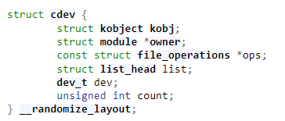
3. Standard Format Character Device Driver
3.3 Register File operations
struct cdev là một phần tử của struct inode.
Là struct đại diện cho character device.

Slide 11
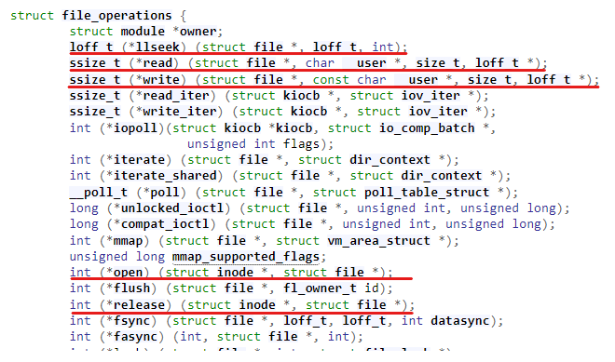
3. Standard Format Character Device Driver
3.3 Register File operations
struct file_operations là một phần tử của struct cdev.
Định nghĩa toàn bộ các hoạt động của file (open/read/write/close/mmap/ioctl)

Slide 12

3. Ioctl Device Driver
4.1 Steps
Việc sử dụng chính của ioctl là trong trường hợp xử lý một số hoạt động cụ thể của device mà không có system call nào phù hợp được cung cấp bởi hệ thống.
Tạo IOCTL command trong driver
Tạo IOCTL function trong the driver
Tạo IOCTL command trên userspace application
Sử dụng ioctl() system call trên Userspace

Slide 13
Hiểu được rõ nhiệm vụ của các struct trong quá trình tạo character device driver
01
Các bước triển khai viết một character device driver
02
Hiểu được cách sử dụng ioctl device driver
03
Summary

